Slide 1

SISTEM BASIS DATA
DOSEN PENGAMPU : KHOIRUR ROZIKIN, M.Kom
PERTEMUAN 6
PERINTAH QUERY DI PROGRAM VISUAL BASIC

Slide 2
TUGAS
Membuat Form Mata Kuliah menggunakan Visual Basic
Database menggunakan MS Access
Bahasa pemrograman menggunakan Visual Basic
Project diberi nama NamaMhsKelas (contoh : RIZKISKS201)
Buat folder RIZKISKS201 (contoh)
Tugas dikumpulkan di Classroom

Slide 3
MEMBUAT FILE DATABASE MENGGUNAKAN PROGRAM MS ACCESS
Klik tombol Start -> All Program -> Microsoft Office -> Microsoft Office Access
Klik ikon Blank Database untuk membuat database baru
Klik ikon Browse
Ketik nama database DBNILAI pada kotak File Name
Klik droplist pada Save as type
Klik Microsoft Office Access Database (*.mdb)
Tentukan lokasi penyimpanan file, klik tombol OK
Klik tombol Create untuk membuat file database
Klik kanan tab Table1, klik Close

Slide 4
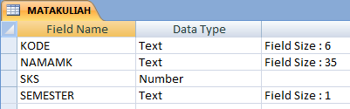
MEMBUAT STRUKTUR TABEL
Klik menu Create, Klik ikon Table Design
Ketik nama field pada kolom Field Name
Tentukan type data pada kolom Data Type
Tentukan propertie field
Ulangi langkah nomor 2 s/d 4 untuk field yang lain
Klik ikon Save, Ketik nama tabel MATAKULIAH
Klik tombol Ok
Tampil pesan “There is no .....”, klik tombol No
Klik kanan nama tabel MATAKULIAH, klik Close

Slide 5
PROGRAM VISUAL BASIC
MENGAKTIFKAN PROGRAM VISUAL BASIC
Buka Windows Explorer, klik drive C:
Klik folder Program Files => Microsoft Studio => VB98
Doubel klik file VB6.EXE
Klik tombol Open, Klik menu File => Save Project
Ketik nama form RIZKISKS201
Klik droplist pada Save In
Tentukan drive dan folder penyimpanan (RIZKISKS201)
Klik tombol Save
Ketik nama project RIZKISKS201
Klik tombol Save
Klik propertie Name, ketik RIZKISKS201

Slide 6
KONEKSI KE DATABASE DAN TABEL
Klik menu Project => Components
Klik kotak di sebelah kiri Microsoft ADO Data Control 6.0
Klik tombol OK, Klik komponen ADODC
Buat kotak dengan draging mouse pada area form
Klik propertie Name, ketik TBMK
Klik propertie Connection String
Klik tombol Browse, klik tombol Build
Klik Microsoft Jet 4.0 OLE DB Provider
Klik tombol Next, klik tombol Browse
Pilih file database DBNILAI
Klik tombol Open => OK => OK
Klik propertie RecordSource, klik tombol Browse
Klik droplist pada Command Type, klik adcmd Text
Klik kotak Command Text (SQL)
Ketik SELECT * FROM MATAKULIAH, klik tombol OK

Slide 7
MENAMPILKAN DATA MATA KULIAH
Klik menu Project => Components
Klik kotak di sebelah kiri Microsoft DataGrid Control 6.0
Klik tombol OK
Klik komponen DataGrid
Buat kotak dengan draging mouse pada area form
Klik propertie DataSource
Klik droplist
Klik nama object AdoDc TBMK
Klik kanan objek DataGrid pada form
Klik Retrieve Fields
Klik tombol Yes
Klik menu Run => Start

Slide 8
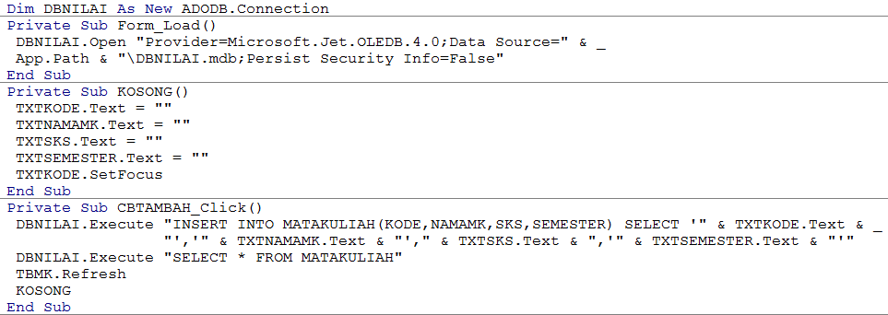
MENAMBAH DATA
Buat empat objek TextBox dengan nama TXTKODE, TXTNAMAMK, TXTSKS dan TXTSEMESTER
Buat objek CommandButton beri nama CBTAMBAH
Klik propertie Caption, ketik TAMBAH
Klik Menu View => Code, Ketik kode program berikut
Klik menu Start => Run
Isikan data Kode, Nama Mata Kuliah, SKS dan Semester
Klik tombol TAMBAH

Slide 9
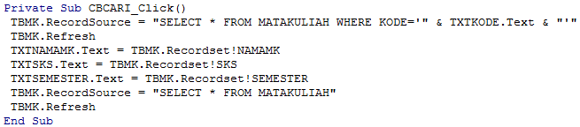
MENCARI DATA
Buat objek CommandButton beri nama CBCARI
Klik propertie Caption, ketik CARI
Klik Menu View => Code, ketik kode program berikut
Kilk menu Start => Run
Isikan data Kode Mata Kuliah yang dicari
Klik tombol CARI

Slide 10
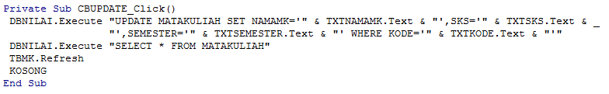
UPDATE DATA
Buat objek CommandButton beri nama CBUPDATE
Klik propertie Caption
Ketik UPDATE
Klik Menu View => Code, ketik kode program berikut
Klik menu Start => Run
Isikan Kode yang mau diedit, klik tombol CARI
Edit data Nama Mata Kuliah, SKS dan Semester
Klik tombol UPDATE

Slide 11

HAPUS DATA
Buat objek CommandButton beri nama CBHAPUS
Klik propertie Caption
Ketik HAPUS
Klik Menu View => Code, ketik kode program berikut
Klik menu Start => Run
Isikan data Nim yang mau dihapus
Klik tombol CARI
Klik tombol HAPUS

Slide 12

MENAMPILKAN DATA TERTENTU
Klik komponen TextBox
Buat kotak dengan draging mouse pada area form
Klik propertie Name, ketik TXTQUERY
Klik komponen CommandButton
Buat kotak dengan draging mouse pada area form
Klik propertie Name, ketik CBRUN
Klik propertie Caption, ketik RUN
Klik Menu View => Code, ketik kode program berikut
Klik menu Run => Start
Ketik perintah Query pada text box TXTQUERY
Klik tombol RUN

